Slide 1
Лабораторная работа №4 Базовая настройка HTTP-сервера Apache
Студент: БАНСИМБА КЛОДЕЛИ ДЬЕГРА
Группа: НПИбд 02–22
дисциплина: Администрирование сетевых подсистем (Lab 4)

Slide 2

Цель работы
Приобретение практических навыков по установке и базовому конфигурированию HTTP-сервера Apache.

Slide 3
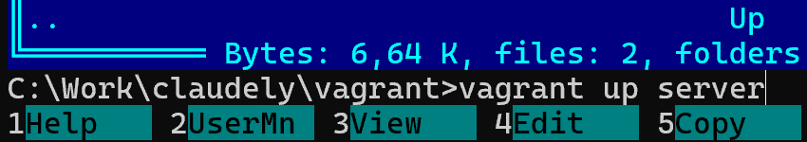
Установка HTTP-сервера
Рис. 1.1. Открытие рабочего каталога с проектом и запуск виртуальной машины server.

Slide 4
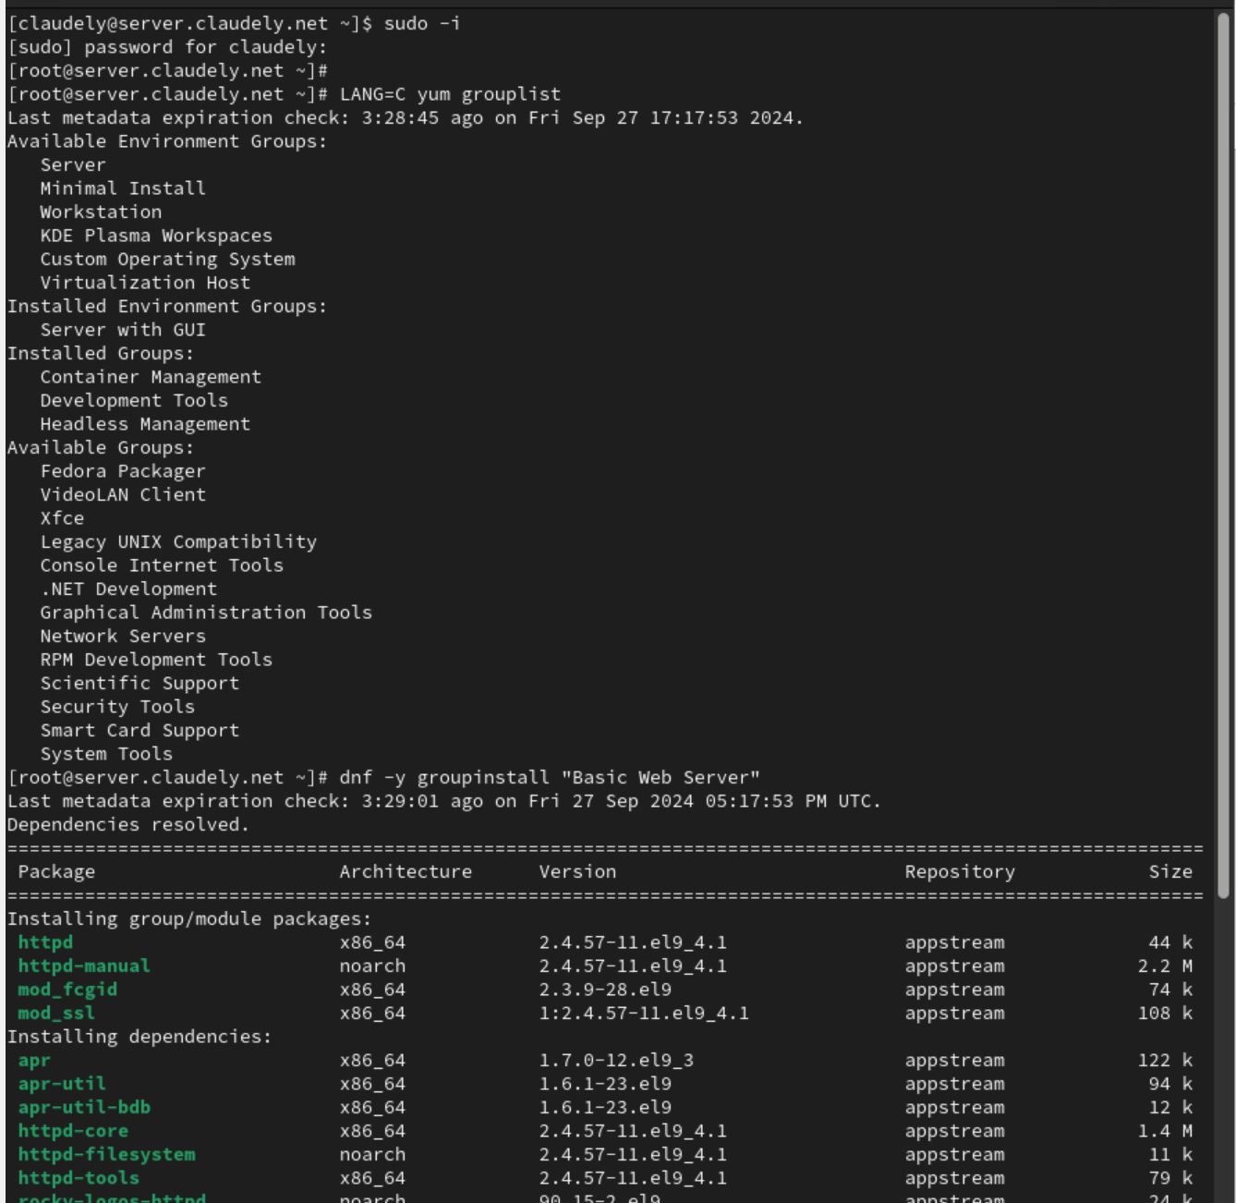
Установка HTTP-сервера
Рис. 1.2. Переход в режим суперпользователя и установка из репозитория стандартного веб-сервера.

Slide 5
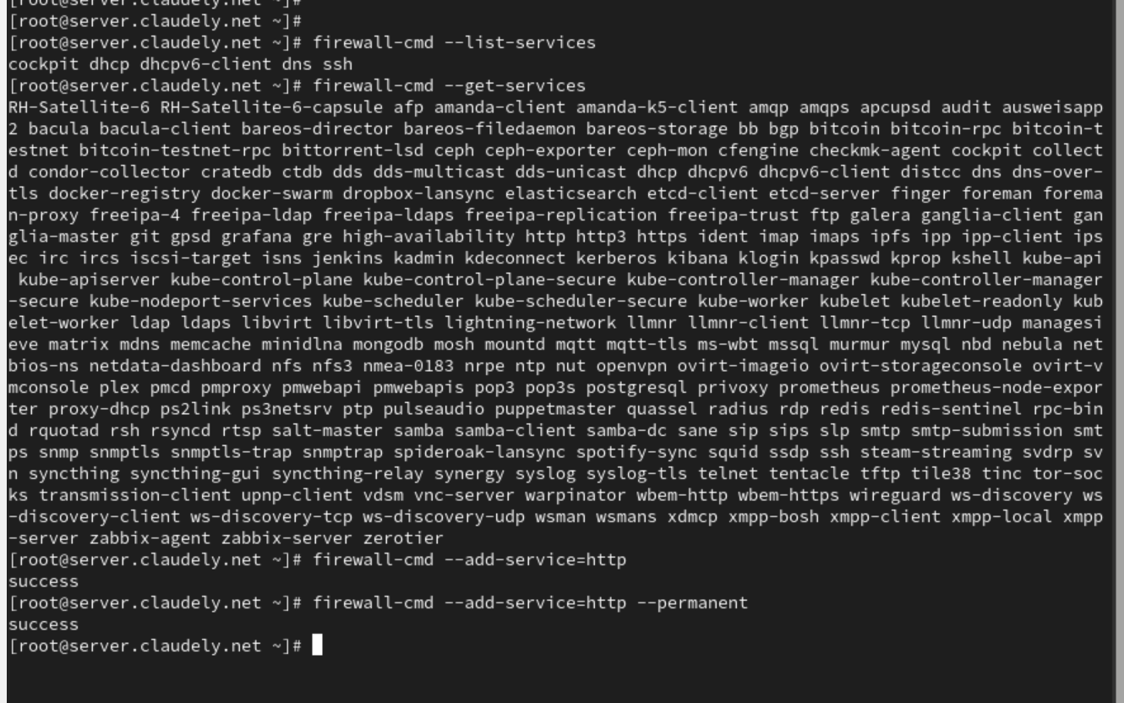
Базовое конфигурирование HTTP-сервера
Рис. 2.2. Внесение изменений в настройки межсетевого экрана узла server, разрешив работу с http.

Slide 6
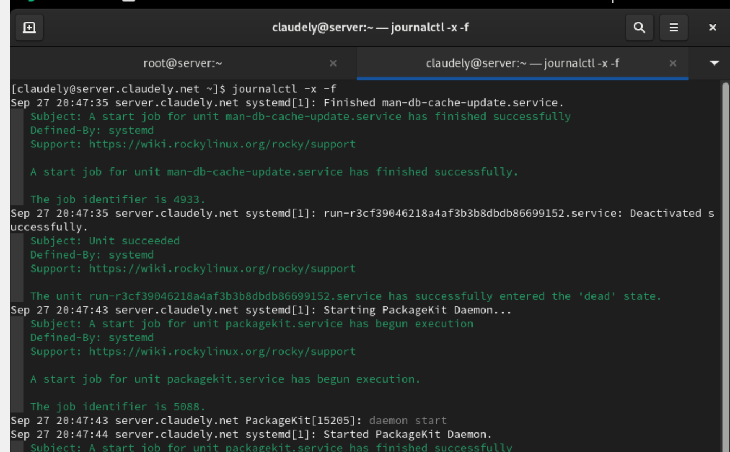
Базовое конфигурирование HTTP-сервера
Рис. 2.3. Запуск в дополнительном терминале в режиме реального времени расширенного лога системных сообщений для проверки корректности работы системы.

Slide 7
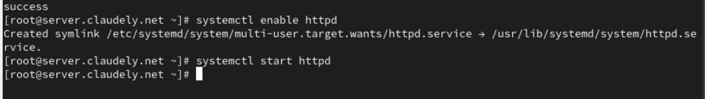
Базовое конфигурирование HTTP-сервера
Рис. 2.4. Активация и запуск HTTP-сервера.

Slide 8
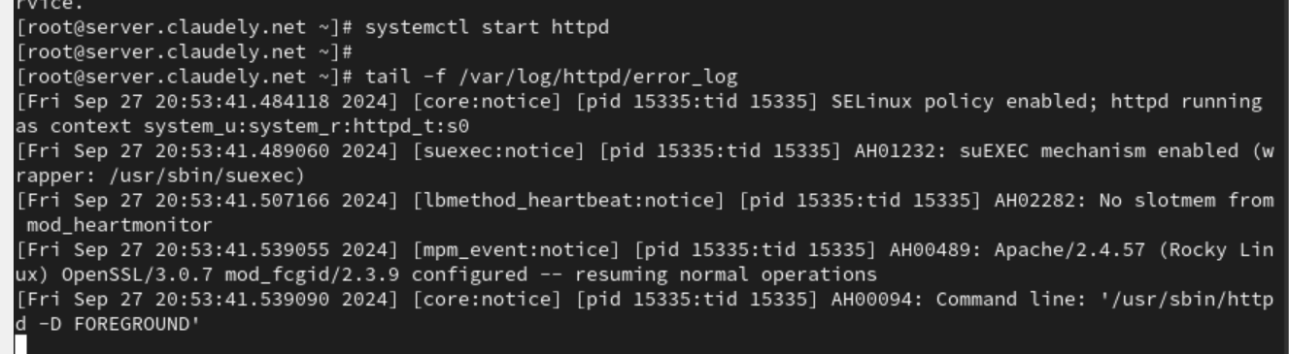
Базовое конфигурирование HTTP-сервера
Рис. 2.5. Просмотр расширенного лога системных сообщений.

Slide 9
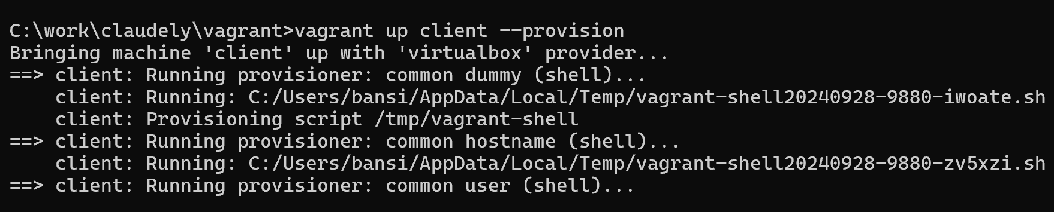
Анализ работы HTTP-сервера
Рис. 3.1. Запуск виртуальной машины client.

Slide 10
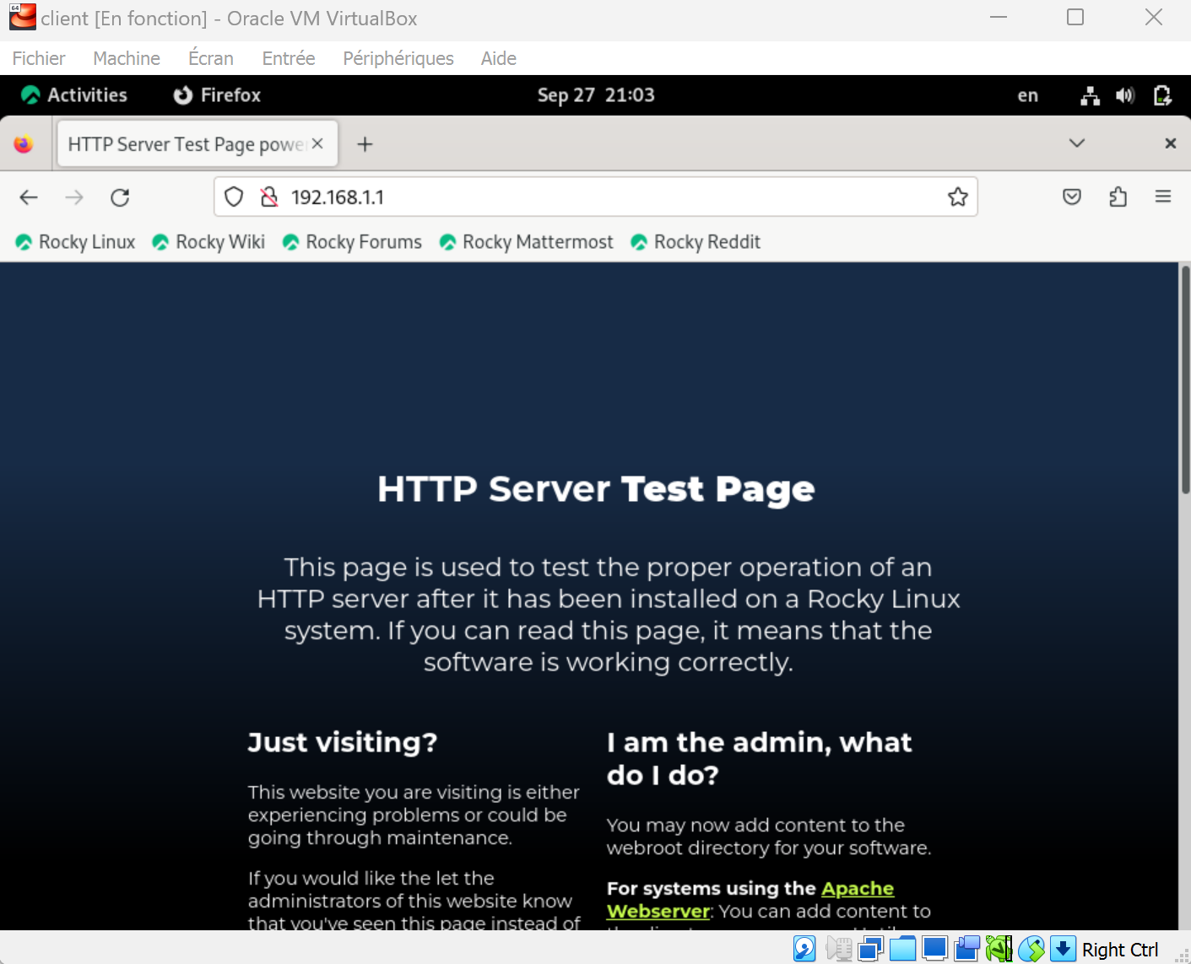
Анализ работы HTTP-сервера
Рис. 3.3. Запуск браузера на виртуальной машине client и ввод в адресной строке 192.168.1.1.

Slide 11
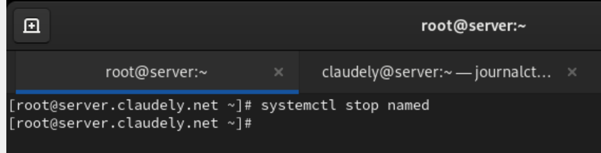
Настройка виртуального хостинга для HTTP-сервера
Рис. 4.1. Остановка работы DNS-сервера для внесения изменений в файлы описания DNS-зон.

Slide 12
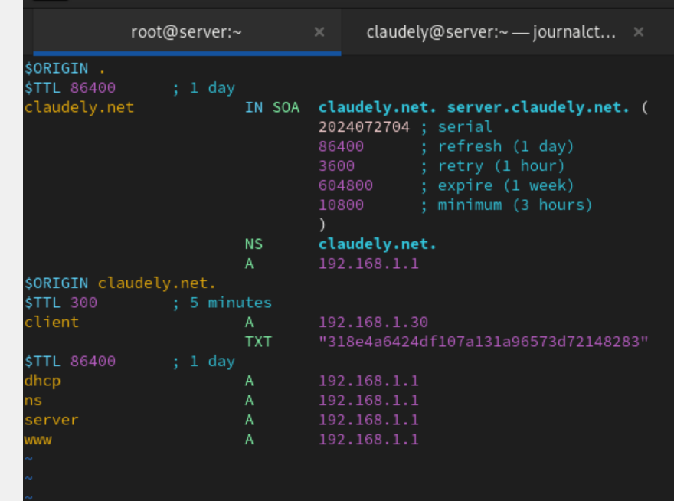
Настройка виртуального хостинга для HTTP-сервера
Рис. 4.2. Добавление записи для HTTP-сервера в конце файла прямой DNS-зоны /var/named/master/fz/claudely.net.

Slide 13
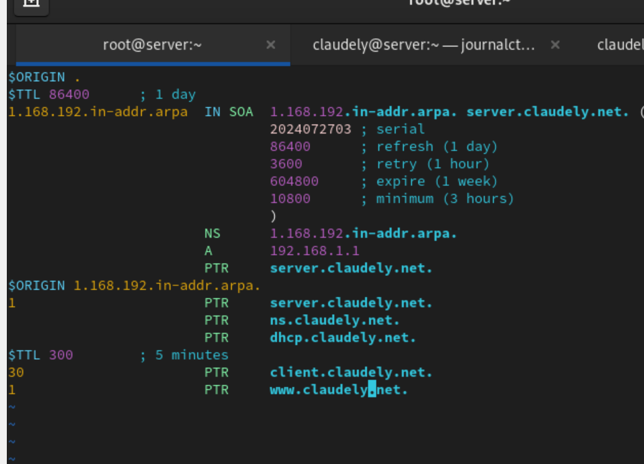
Настройка виртуального хостинга для HTTP-сервера
Рис. 4.3. Добавление записи для HTTP-сервера в конце файла обратной DNS-зоны /var/named/master/rz/192.168.1.

Slide 14
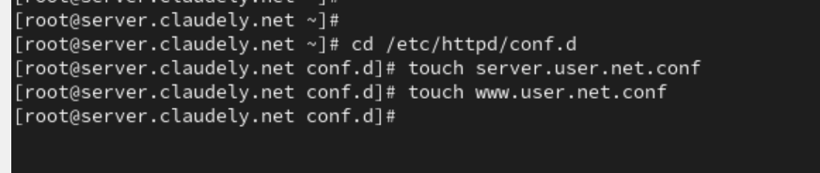
Настройка виртуального хостинга для HTTP-сервера
Рис. 4.5. Перезапуск DNS-сервера и создание в каталоге /etc/httpd/conf.d файлов server.claudelynet.conf и www.claudely.net.conf.

Slide 15
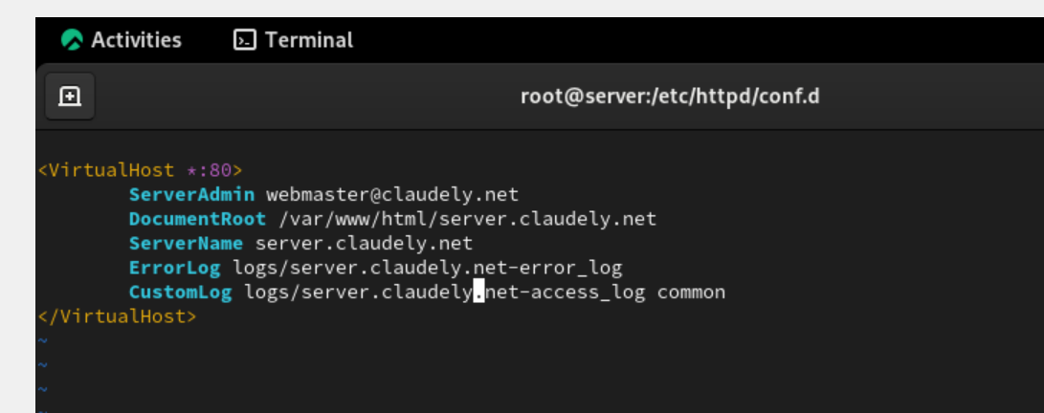
Настройка виртуального хостинга для HTTP-сервера
Рис. 4.6. Открытие на редактирование файла server.claudely.net.conf и добавление содержания из лабораторной работы.

Slide 16
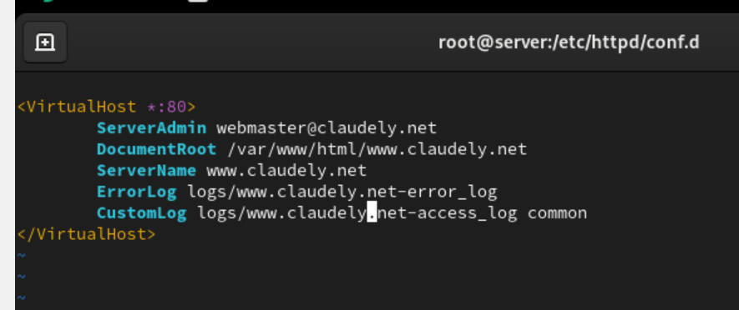
Настройка виртуального хостинга для HTTP-сервера
Рис. 4.7. Открытие на редактирование файла www.claudely.net.conf и добавление содержания из лабораторной работы.

Slide 17
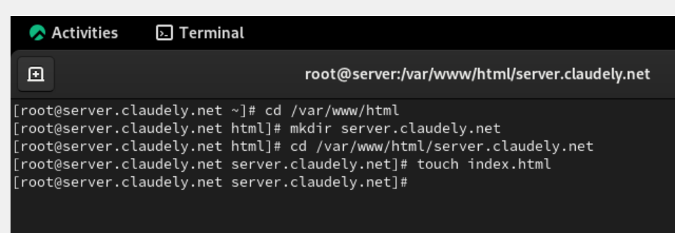
Настройка виртуального хостинга для HTTP-сервера
Рис. 4.8. Открытие каталога /var/www/html и создание тестовой страницы для виртуального веб-сервера server.claudely.net.

Slide 18
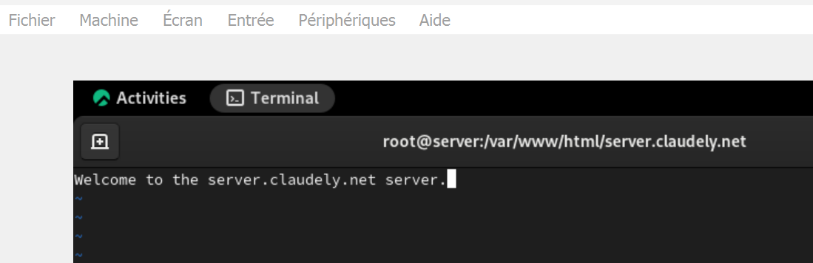
Настройка виртуального хостинга для HTTP-сервера
Рис. 4.9. Открытие на редактирование файла index.html и внесение содержания.

Slide 19
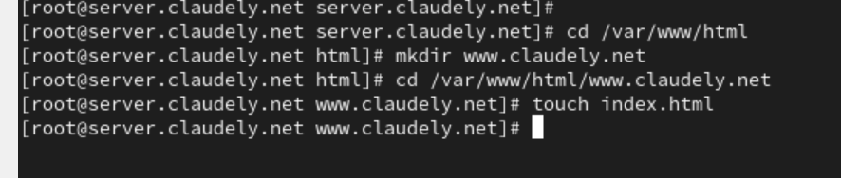
Настройка виртуального хостинга для HTTP-сервера
Рис. 4.10. Открытие каталога /var/www/html и создание тестовой страницы для виртуального веб-сервера www.claudely.net.

Slide 20
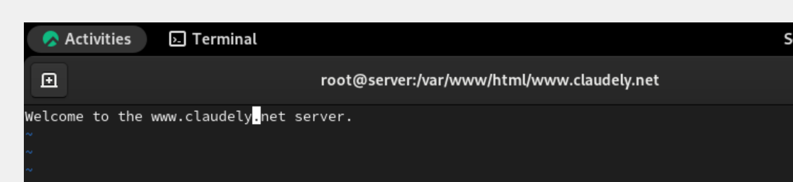
Настройка виртуального хостинга для HTTP-сервера
Рис. 4.11. Открытие на редактирование файла index.html и внесение содержания.

Slide 21
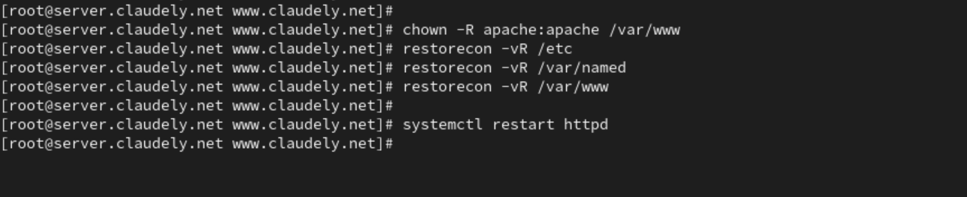
Настройка виртуального хостинга для HTTP-сервера
Рис. 4.12. Исправление прав доступа в каталог с веб-контентом, восстановление контекста безопасности в SELinux и перезапуск HTTP-сервера.

Slide 22
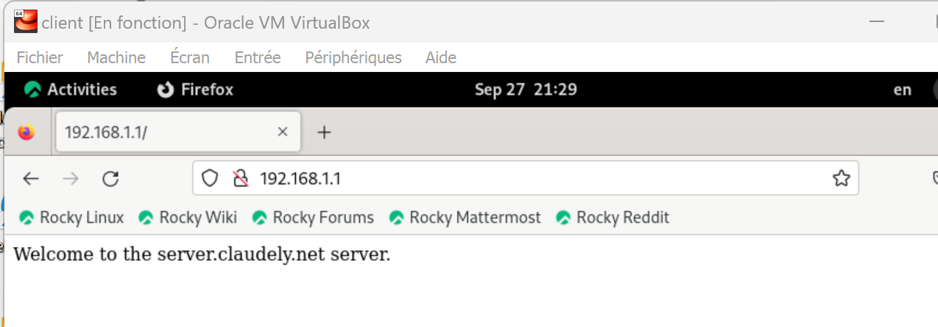
Настройка виртуального хостинга для HTTP-сервера
Рис. 4.13. Проверка корректного доступа на виртуальной машине client к веб-серверу по адресу server.claudely.net.

Slide 23
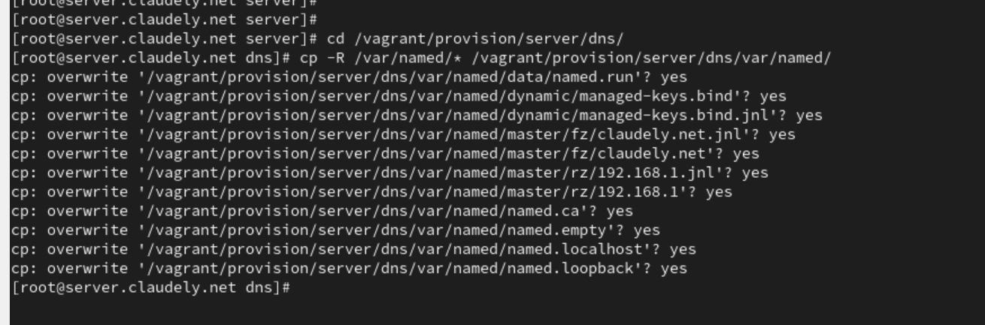
Внесение изменений в настройки внутреннего окружения виртуальной машины
Рис. 5.1. Открытие на виртуальной машине server каталога для внесения изменений в настройки внутреннего окружения, создание в нём каталога http. Замена конфигурационных файлов DNS-сервера и создание исполняемого файла http.sh.

Slide 24
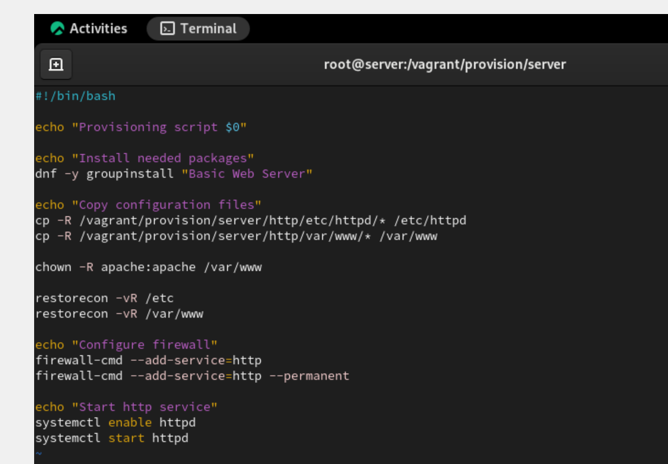
Внесение изменений в настройки внутреннего окружения виртуальной машины
Рис. 5.2. Открытие созданного файла на редактирование и прописывание скрипта.

Slide 25
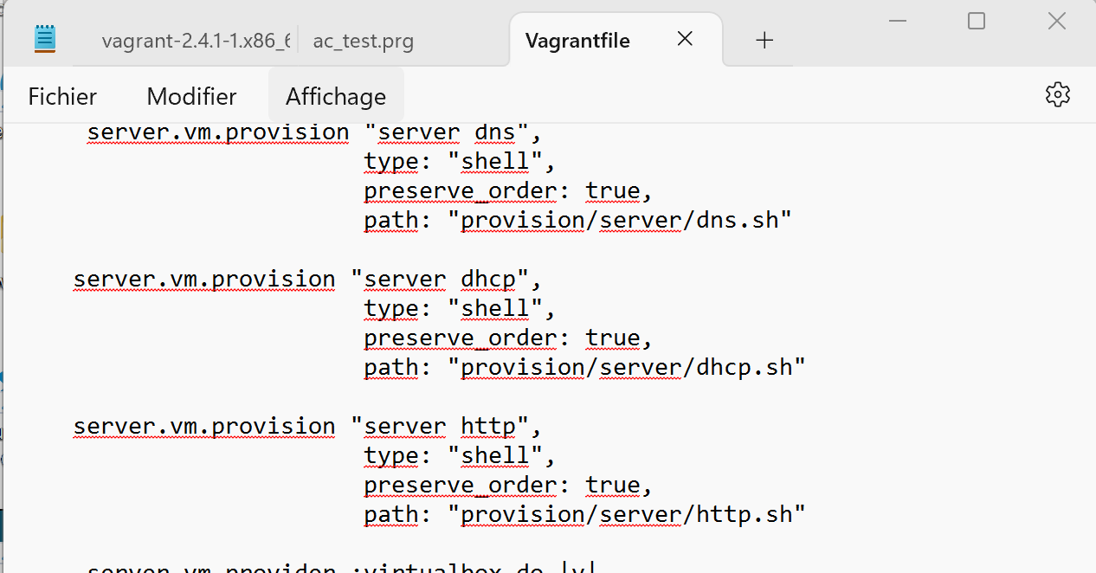
Внесение изменений в настройки внутреннего окружения виртуальной машины
Рис. 5.3. Добавление записи для отработки созданного скрипта во время загрузки виртуальных машин.

Slide 26
Вывод
В ходе выполнения лабораторной работы были приобретены практические навыки по установке и базовому конфигурированию HTTP-сервера Apache.

Slide 27
Спасибо за внимание!

